Slide 1
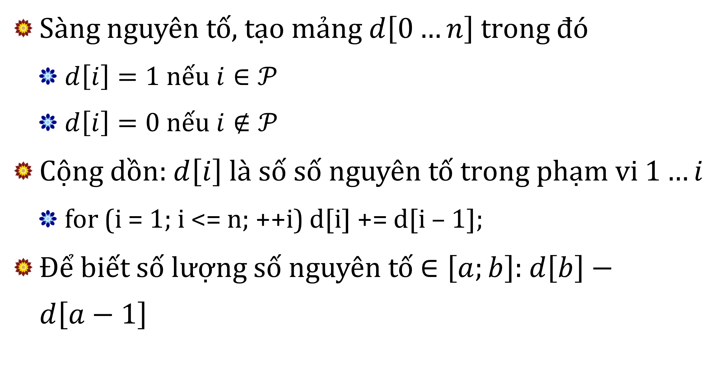
Sàng nguyên tố, tạo mảng $d\left[0…n\right]$ trong đó
$d\left[i\right]=1$ nếu $i∈𝒫$
$d\left[i\right]=0$ nếu $i∉𝒫$
Cộng dồn: $d\left[i\right]$ là số số nguyên tố trong phạm vi $1…i$
for (i = 1; i <= n; ++i) d[i] += d[i – 1];
Để biết số lượng số nguyên tố $∈\left[a;b\right]$: $d\left[b\right]−d\left[a−1\right]$

Slide 2
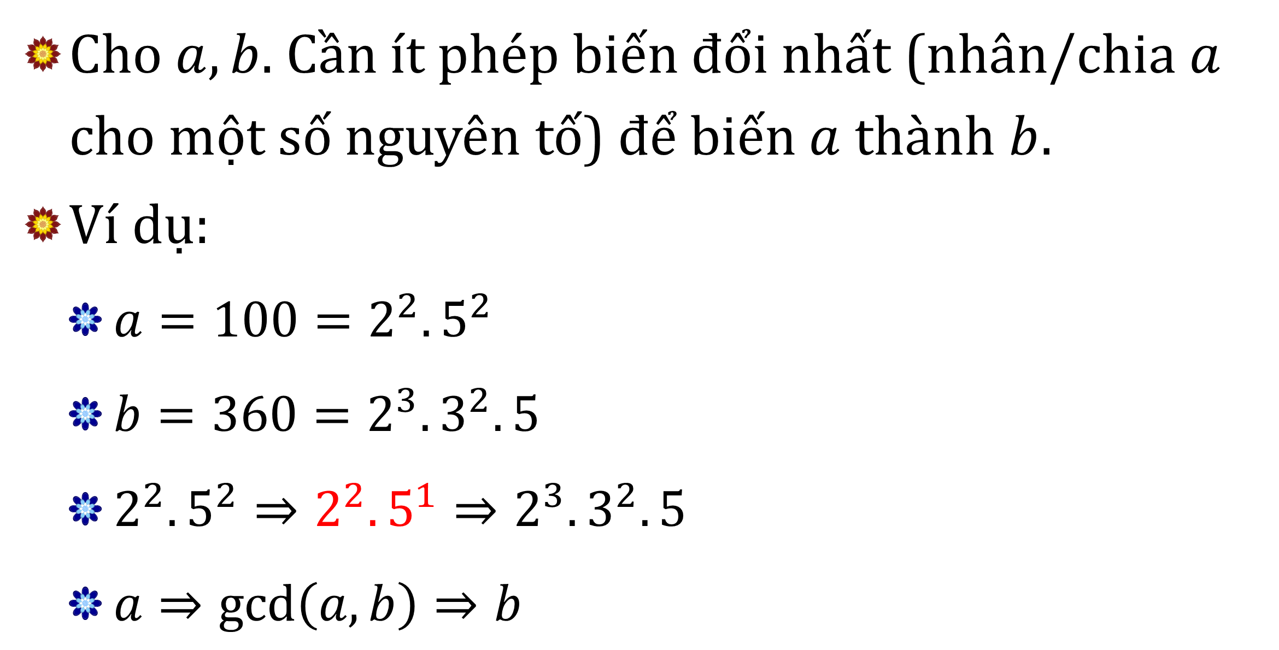
Cho $a,b$. Cần ít phép biến đổi nhất (nhân/chia $a$ cho một số nguyên tố) để biến $a$ thành $b$.
Ví dụ:
$a=100=2^{2}.5^{2}$
$b=360=2^{3}.3^{2}.5$
$2^{2}.5^{2}⇒2^{2}.5^{1}⇒2^{3}.3^{2}.5$
$a⇒\gcd\left(a,b\right)⇒b$

Slide 3
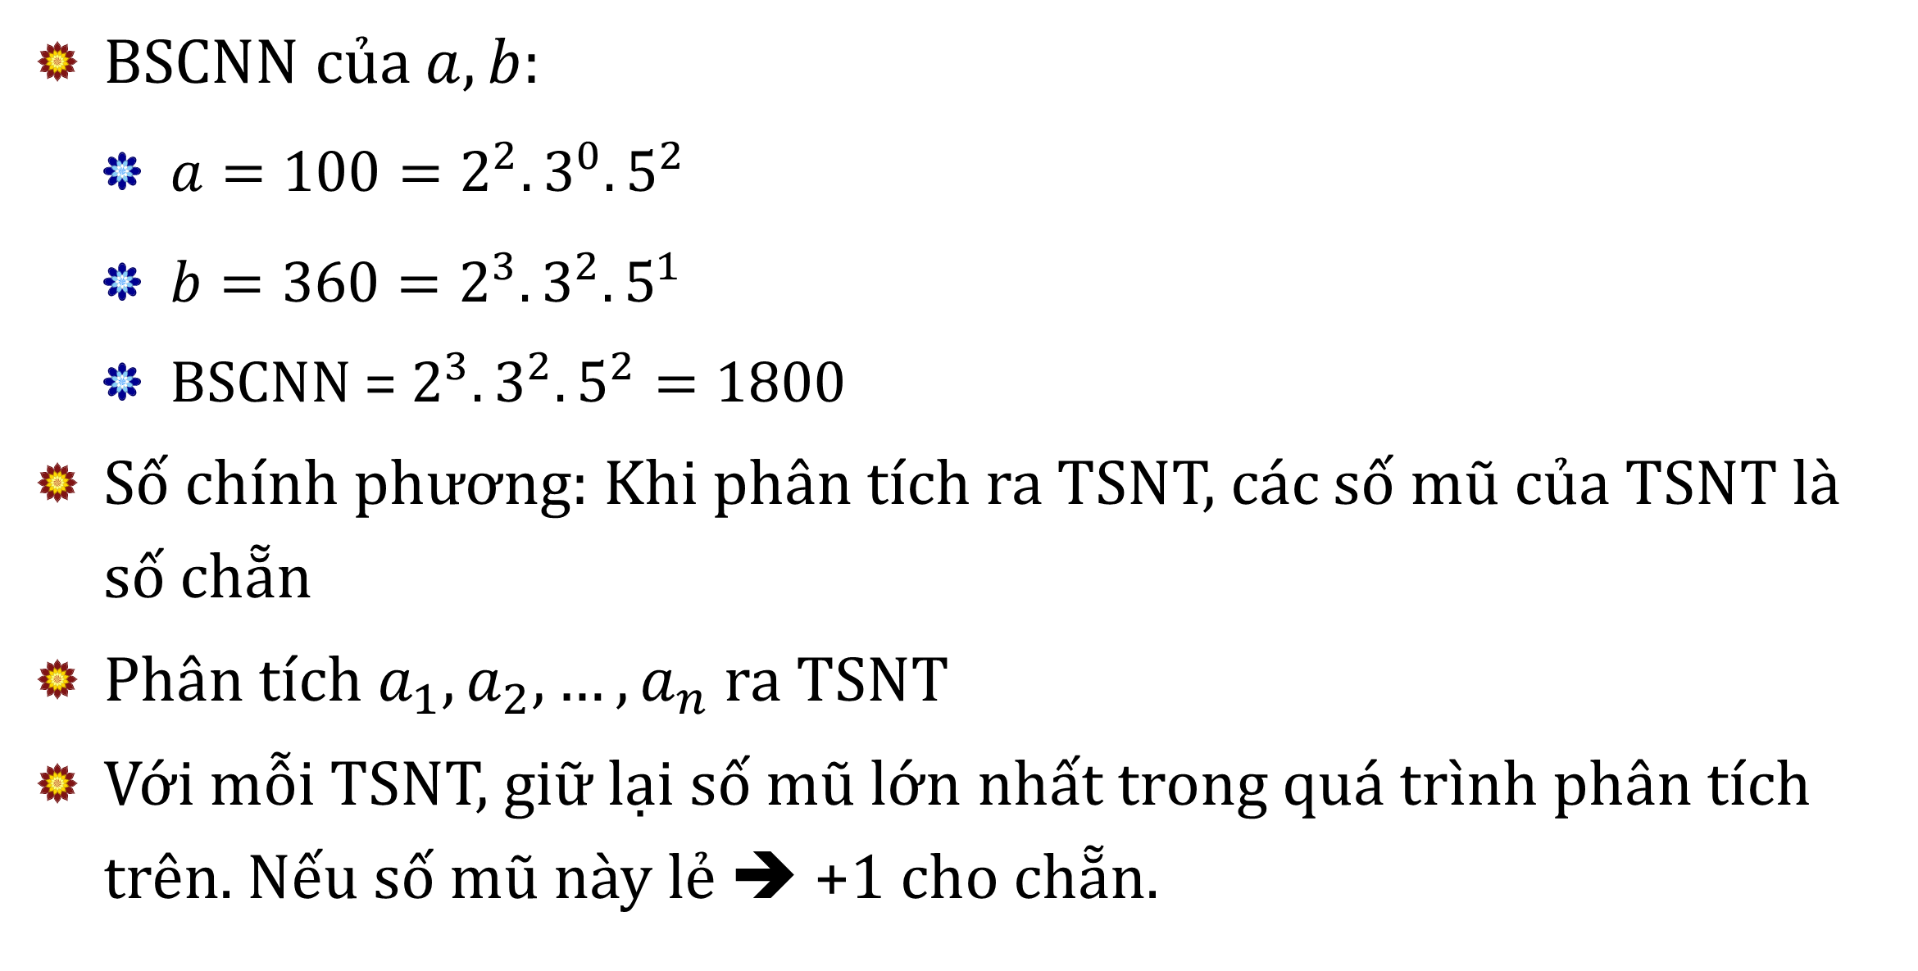
BSCNN của $a,b$:
$a=100=2^{2}.3^{0}.5^{2}$
$b=360=2^{3}.3^{2}.5^{1}$
BSCNN = $2^{3}.3^{2}.5^{2}=1800$
Số chính phương: Khi phân tích ra TSNT, các số mũ của TSNT là số chẵn
Phân tích $a_{1},a_{2},…,a_{n}$ ra TSNT
Với mỗi TSNT, giữ lại số mũ lớn nhất trong quá trình phân tích trên. Nếu số mũ này lẻ ➔ +1 cho chẵn.

Slide 4
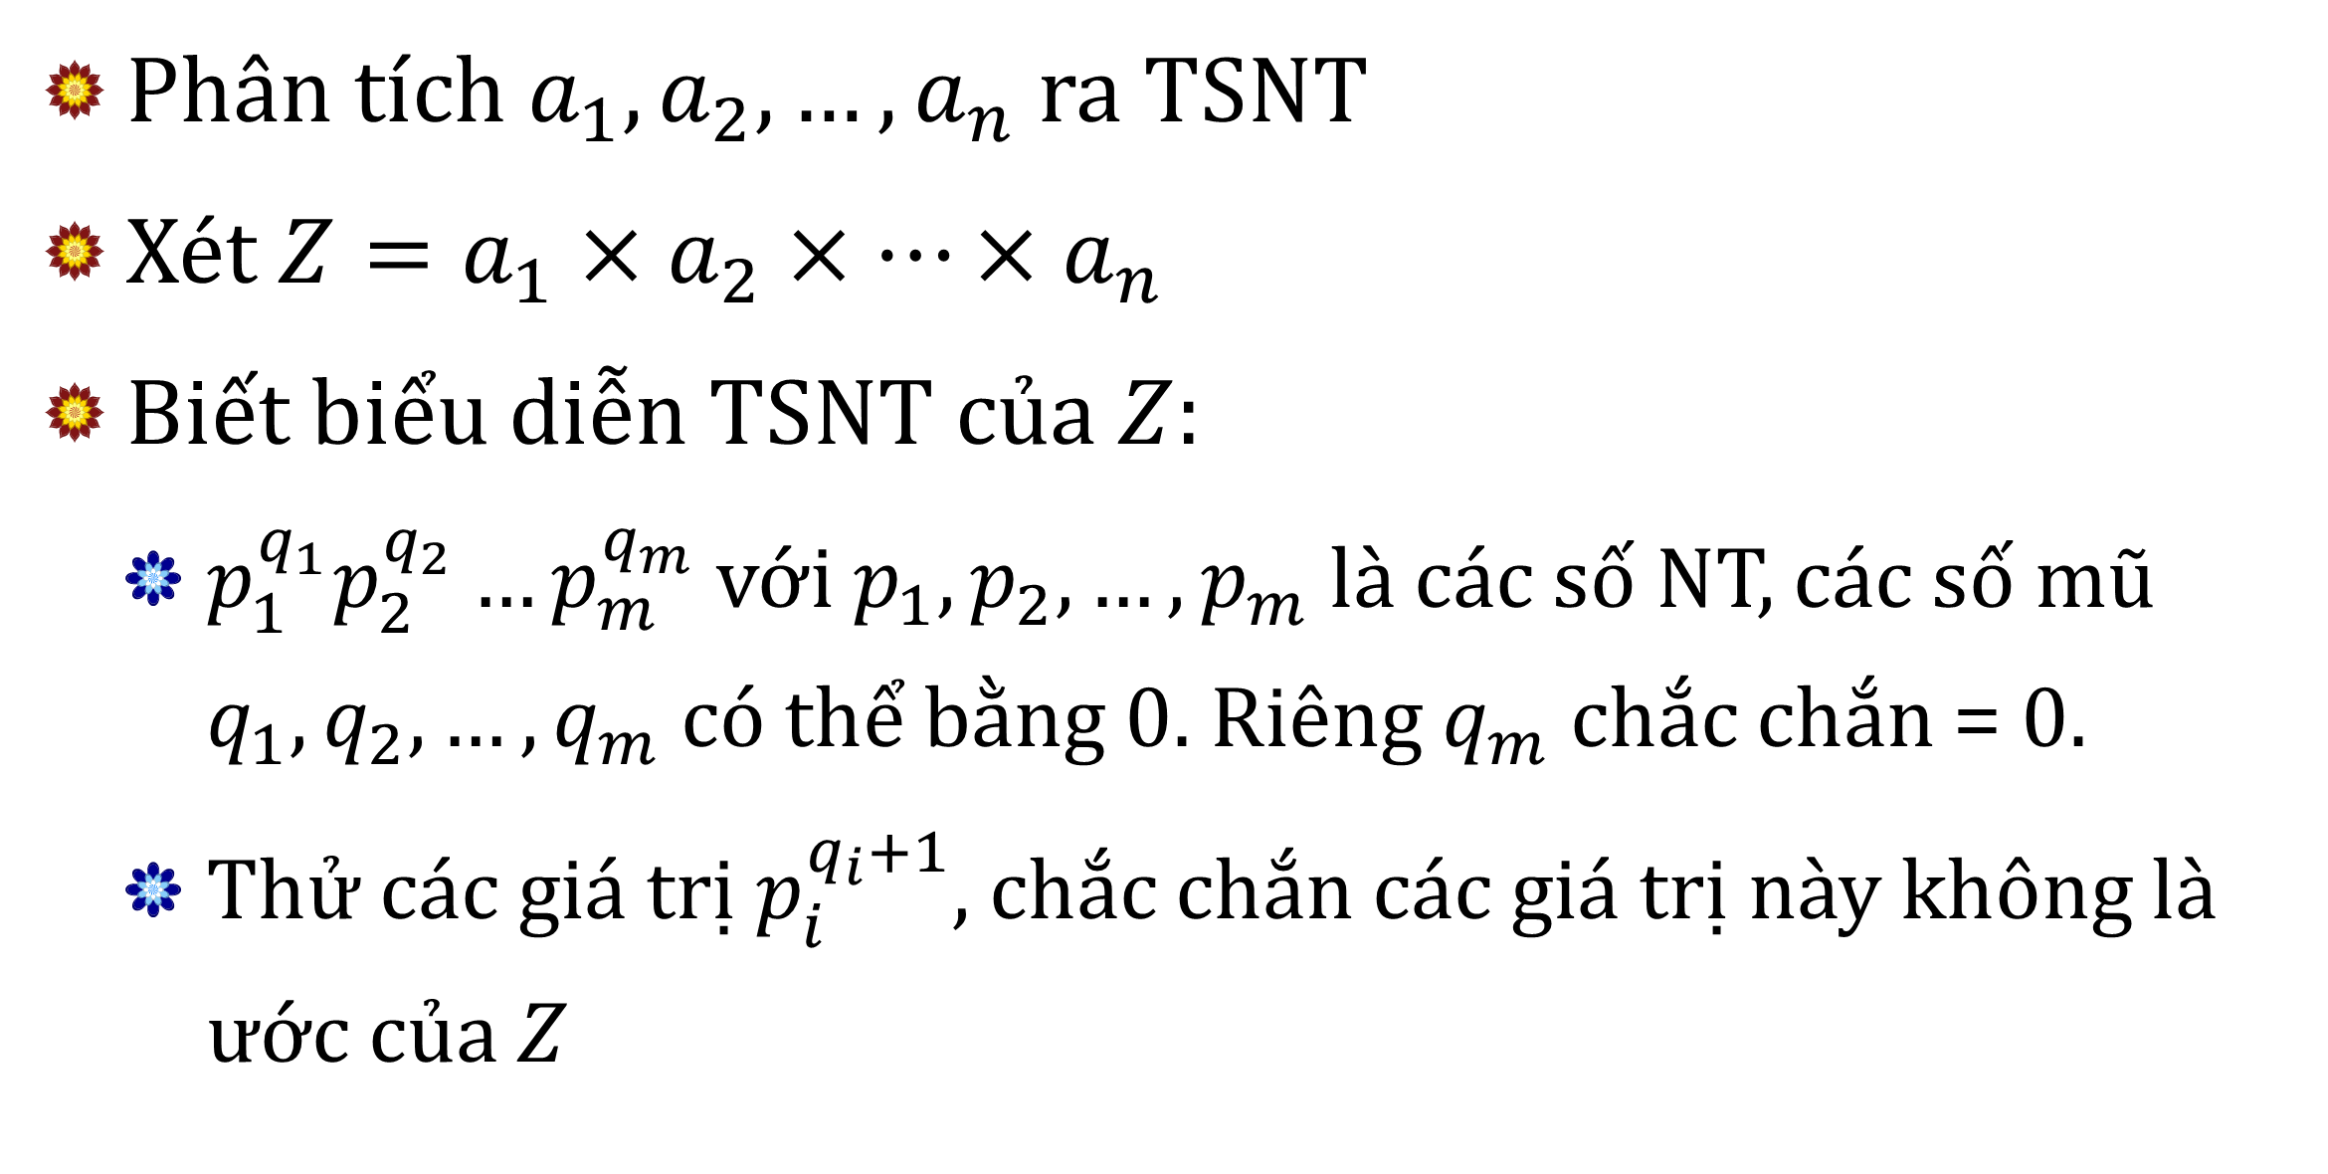
Phân tích $a_{1},a_{2},…,a_{n}$ ra TSNT
Xét $Z=a_{1}×a_{2}×…×a_{n}$
Biết biểu diễn TSNT của $Z:$
$p_{1}^{q_{1}}p_{2}^{q_{2}}…p_{m}^{q_{m}}$ với $p_{1},p_{2},…,p_{m}$ là các số NT, các số mũ $q_{1},q_{2},…,q_{m}$ có thể bằng 0. Riêng $q_{m}$ chắc chắn = 0.
Thử các giá trị $p_{i}^{q_{i}+1}$, chắc chắn các giá trị này không là ước của $Z$

